Slide 1
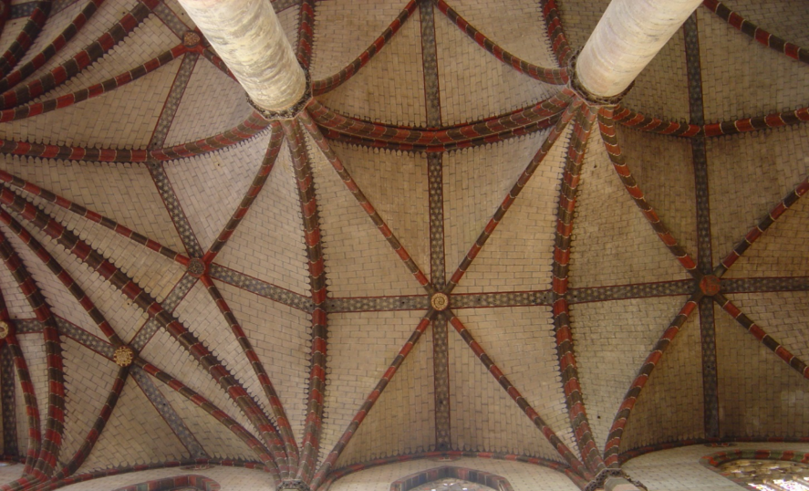
ARCHITETTURA TECNICA_aa 2024-25
LA COPERTURA DEGLI AMBIENTI
Tema DISCONTINUITA’

Slide 2
ARCHITETTURA TECNICA_aa 2024-25
CLASSIFICAZIONE DEL SISTEMA TECNOLOGICO
UNI 8290
STRUTTURE
UT. Fondazione – Elevazione - Contenimento
CHIUSURE
UT. Verticale – Orizzontale – Superiore – Orizzontale inferiore
PARTIZIONI INTERNE
UT. Verticale – Orizzontale - Inclinata
PARTIZIONI ESTERNE
UT. Verticale – Orizzontale - Inclinata
ATTREZZATURE I/E
IMPIANTI FORNITURA SERVIZI
IMPIANTI DI SICUREZZA

Slide 3
ARCHITETTURA TECNICA_aa 2024-25
ALCUNE DEFINIZIONI
CHIUSURE – Insieme di unità tecnologiche e degli elementi tecnici del sistema edilizio aventi funzione di separare e di conformare gli spazi interni del sistema edilizio stesso rispetto all’esterno
PARTIZIONI INTERNE - Insieme di unità tecnologiche e degli elementi tecnici del sistema edilizio aventi funzione di separare e di conformare gli spazi interni del sistema edilizio
PARTIZIONI ESTERNE - Insieme di unità tecnologiche e degli elementi tecnici del sistema edilizio aventi funzione di separare e di conformare gli spazi esterni connessi con il sistema edilizio stesso

Slide 4
ARCHITETTURA TECNICA_aa 2024-25
CLASSIFICAZIONE DEL SISTEMA TECNOLOGICO
UNI 8290
CHIUSURE
UT. Verticale – Orizzontale - Superiore
Orizzontale Inferiore: Solai a terra
Orizzontale su spazi esterni: Solai su spazi esterni
Superiore: Coperture
PARTIZIONI
INTERNE
UT. Verticale – Orizzontale - Inclinata
Orizzontale: Solai
Soppalchi
PARTIZIONI ESTERNE
UT. Verticale – Orizzontale - Inclinata
Orizzontale: Balconi
Logge

Slide 5
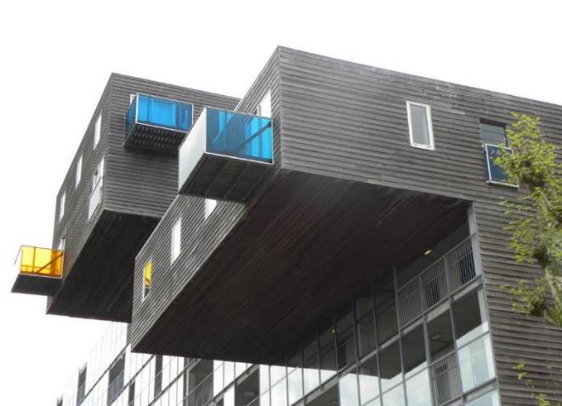
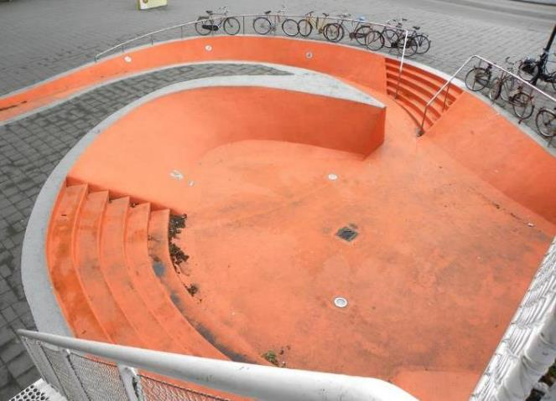
ARCHITETTURA TECNICA_aa 2024-25
CLASSIFICAZIONE DEL SISTEMA TECNOLOGICO
CHIUSURE
PARTIZIONI ESTERNE

Slide 6
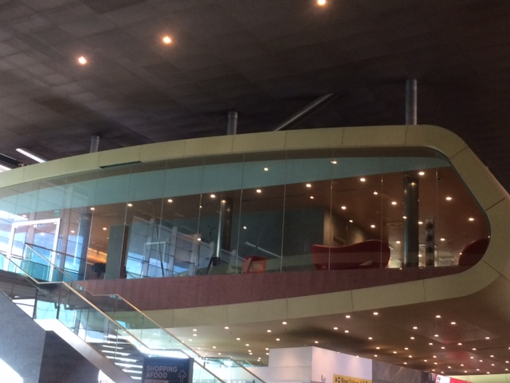
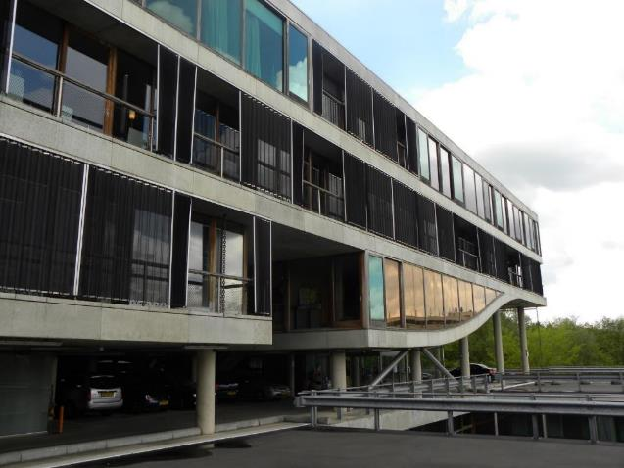
ARCHITETTURA TECNICA_aa 2024-25
CLASSIFICAZIONE DEL SISTEMA TECNOLOGICO
PARTIZIONE
INTERNA

Slide 7
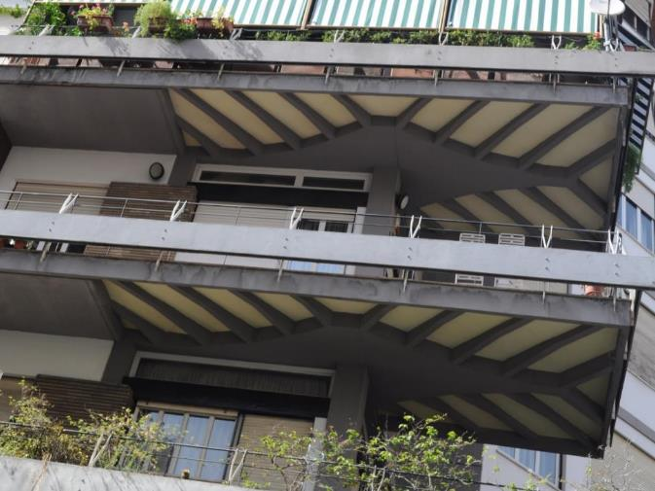
ARCHITETTURA TECNICA_aa 2024-25
CLASSIFICAZIONE DEL SISTEMA TECNOLOGICO
PARTIZIONE
ESTERNE

Slide 8
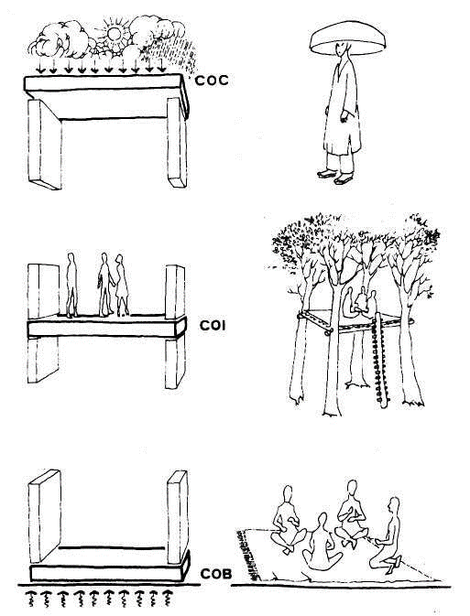
ARCHITETTURA TECNICA_aa 2024-25
FUNZIONI DELLE CHIUSURE ORIZZONTALI / PARTIZIONI INTERNE ORIZZONTALI
Costituire ,sul piano verticale, l’elemento di confine esterno/interno
CO_{s}
Garantire condizioni di comfort per lo svolgimento delle attività
Realizzare piani per lo svolgimento delle attività, a quote diverse
CO_{i}
Costituire ,sul piano verticale, l’elemento di confine esterno/interno
Garantire condizioni di comfort per lo svolgimento delle attività

Slide 9
ARCHITETTURA TECNICA_aa 2024-25
REQUISITI E PRESTAZIONI DELLE CO E PI
garantire protezione dagli agenti atmosferici
tenuta all’acqua meteorica
tenuta all’aria
elemento di confine
CO SUPERIORI
garantire comfort
tenuta alla radiazione (termica e luminosa)
garantire la sicurezza statica in esercizio
portanza (neve, vento)
indeformabilità
leggerezza (a parità di prestazioni)
garantire il comfort
tenuta all’aria
PARTIZIONI ORIZZONTALI
garantire l’attrezzabilità
integrazione impiantistica
garantire la sicurezza statica in esercizio
portanza (carichi di esercizio)
indeformabilità
controventamento
garantire protezione dall’umidità di risalita
tenuta all’acqua meteorica
CO INFERIORI
elemento di confine
garantire la sicurezza statica in esercizio
portanza (carichi di esercizio)

Slide 10
ARCHITETTURA TECNICA_aa 2024-25
ELEMENTI TECNOLOGICI
FINITURA ESTRADOSSALE
PARTE RESISTENTE
SPAZIO VUOTO TECNICO
FINITURA INTRADOSSALE
SICUREZZA STATICA
BENESSERE
GESTIONE
Sostenere i carichi (1+2÷4 kN/m²)
Essere poco deformabile sotto carico (f ≤ 1/500 L)
Resistere al fuoco (R,E,I)
Essere leggera
Isolare termicamente
Isolare acusticamente
Proteggere dagli agenti atmosferici
Consentire l’integrazione impiantistica
Consentire l’integrazione impiantistica

Slide 11
ARCHITETTURA TECNICA_aa 2024-25
ELEMENTO DI CONFINE
CHIUSURE ORIZZONTALI INFERIORI
REQUISITI RILEVANTI (tra gli altri):
Controllo condensazione superficiale, regolarità dei rivestimenti, pulibilità, resistenza a urti degli strati superficiali, resistenza dell’elemento di tenuta ai liquidi, attrezzabilità, controllo orizzontalità e planarità, isolamento termico, resistenza agli attacchi biologici
finitura estradossale
canalizzazioni impianti
parte resistente

Slide 12
ARCHITETTURA TECNICA_aa 2024-25
CHIUSURE ORIZZONTALI INFERIORI
STRATI PRINCIPALI
ELEMENTO PORTANTE
ELEMENTI DI GARANZIA
COMFORT
solaio
solaio a terra
strato di irrigidimento e ripartizione carichi
praticabile contro terra
strato di rivestimento
ELEMENTI DI GARANZIA
COMFORT
strato di controllo della risalita d’acqua
strato drenante
barriera vapore
strato di tenuta all’acqua
strato di ventilazione (intercapedine)
strato di livellamento (passaggio canalizzazioni)
strato termo isolante
intercapedine attrezzabile
STRATI SECONDARI
DI COMPLEMENTO

Slide 13
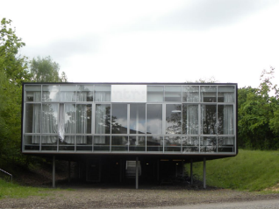
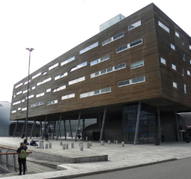
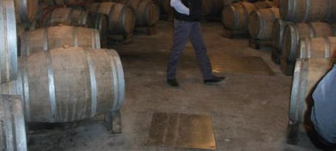
ARCHITETTURA TECNICA_aa 2024-25
CRITERI DI SCELTA DELLE CO_{i}
DESTINAZIONE D’USO DELL’AMBIENTE INTERNO
ENTITA’ DEI CARICHI
QUALITA’ DEL TERRENO
Asciutto
Umido
Bagnato
RAPPORTO FORMALE CON IL TERRENO

Slide 14
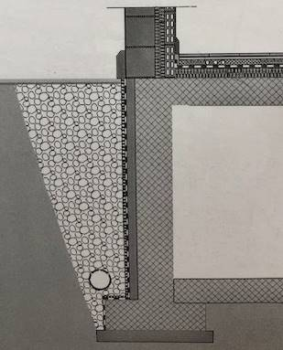
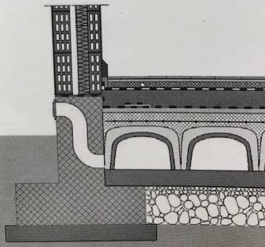
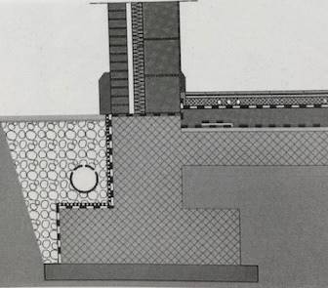
ARCHITETTURA TECNICA_aa 2024-25
Schemi di funzionamento CO_{i}
SOLAIO PROPRIAMENTE DETTO
RAPPORTO CON STRUTTURA = 1
RAPPORTO CON IL TERRENO = 0
SOLAIO A TERRA
RAPPORTO CON STRUTTURA = 0
RAPPORTO CON IL TERRENO = PUNTUALE
PRATICABILE CONTRO TERRA
RAPPORTO CON STRUTTURA = 0
RAPPORTO CON IL TERRENO = CONTINUO

Slide 15
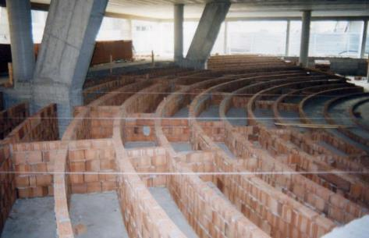
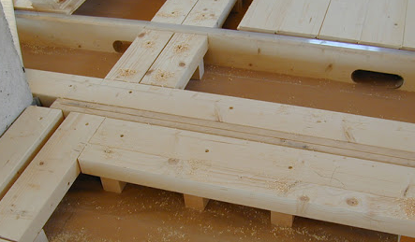
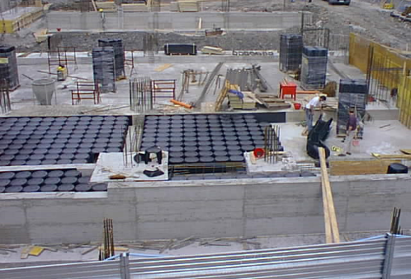
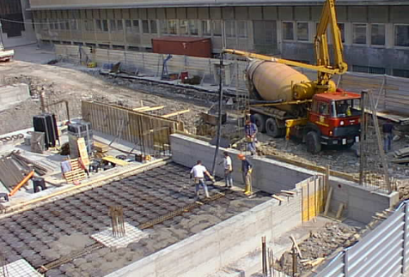
ARCHITETTURA TECNICA_aa 2024-25

